Slide 1
Projet TP7 - Bloc 5 :
Pilotage et management des équipes projet
Réalisé par BASKA Benjamin, GUILLON Antonin et HOTTON Robin
Fait le 29 / 06 / 2023

Slide 2
Sommaire
Le projet
Les acteurs
Le développement
Les chiffres

Slide 3

Le projet : DIGICHEES

Slide 4
Rappel des objectifs
Le projet ne démarre que dans 3 mois
Il se fait sur 30 jours ouvrés sur site
Le budget maximum est de 50 000€
Priorité sur : Administration & OP-Colis

Slide 5
Les acteurs

Slide 6
L’Équipe de prestataire
Chef de projet
Une équipe de 4 développeurs

Slide 7
Digichees
Le PDG
Le DSI
Un responsable marketing
Deux utilisateurs : un expérimenté et un débutant

Slide 8
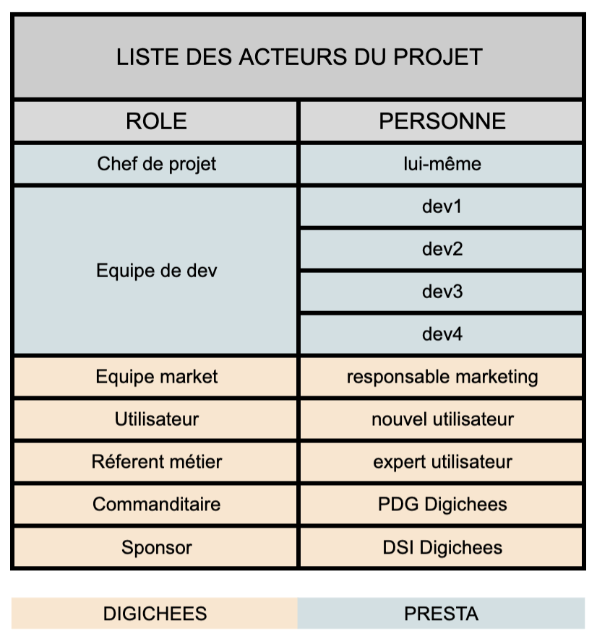

Slide 9
La matrice pouvoir et intérêt
Permet de mieux visualiser l’impact des différents acteurs du projet
Meilleure gestion des acteurs du projet

Slide 10
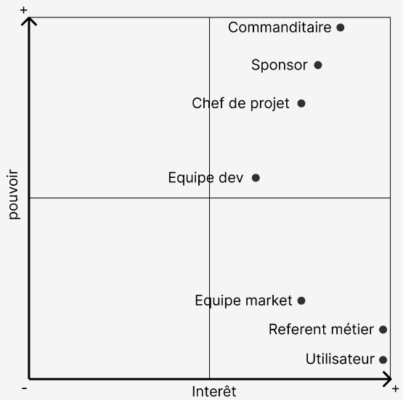

Slide 11
Le développement

Slide 12
La matrice des responsabilités (RACI)
Indique le rôle
Montre l’implication
Facilite la prise de décision

Slide 13
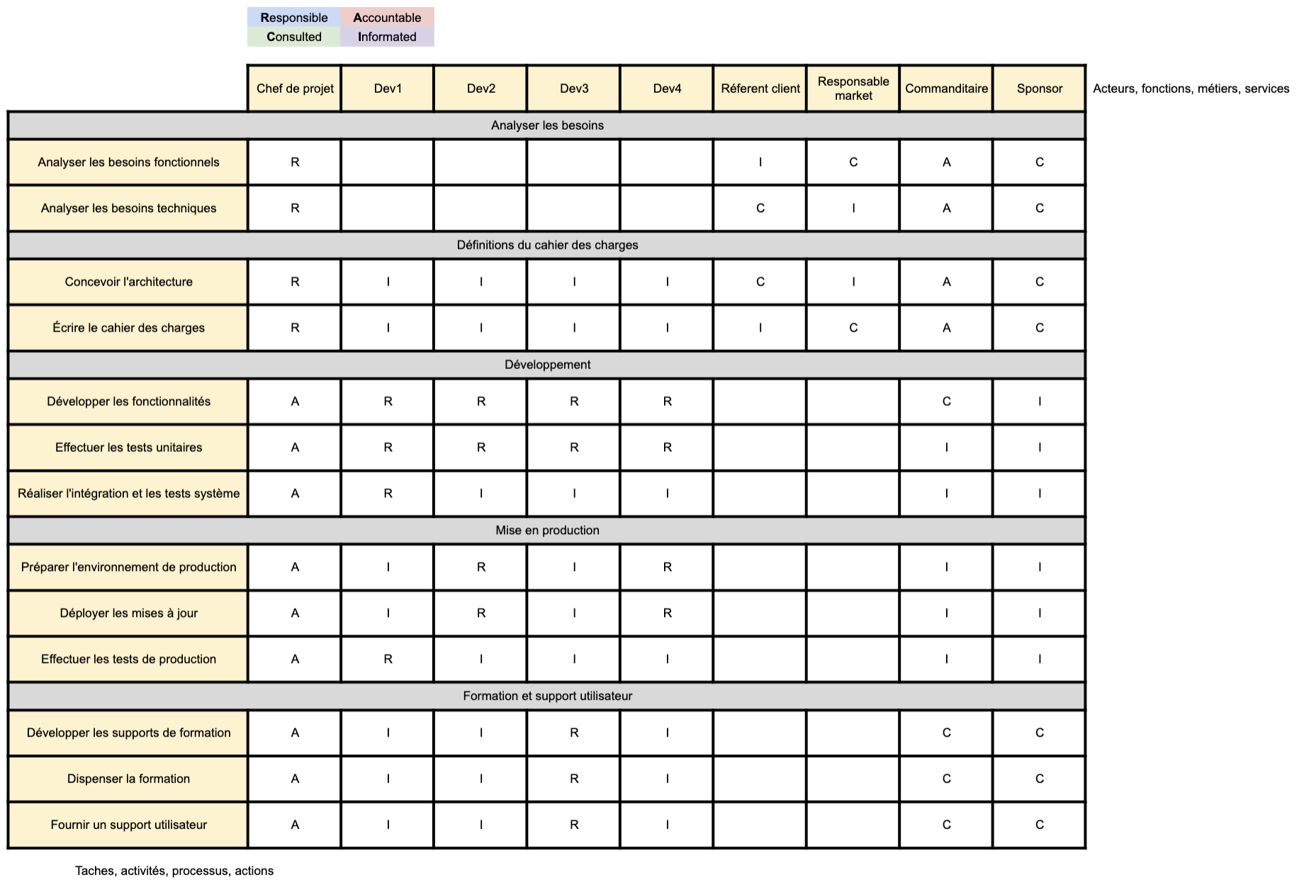

Slide 14
Les réunions
Le temps
Les objectifs
Le contenu
Les participants

Slide 15
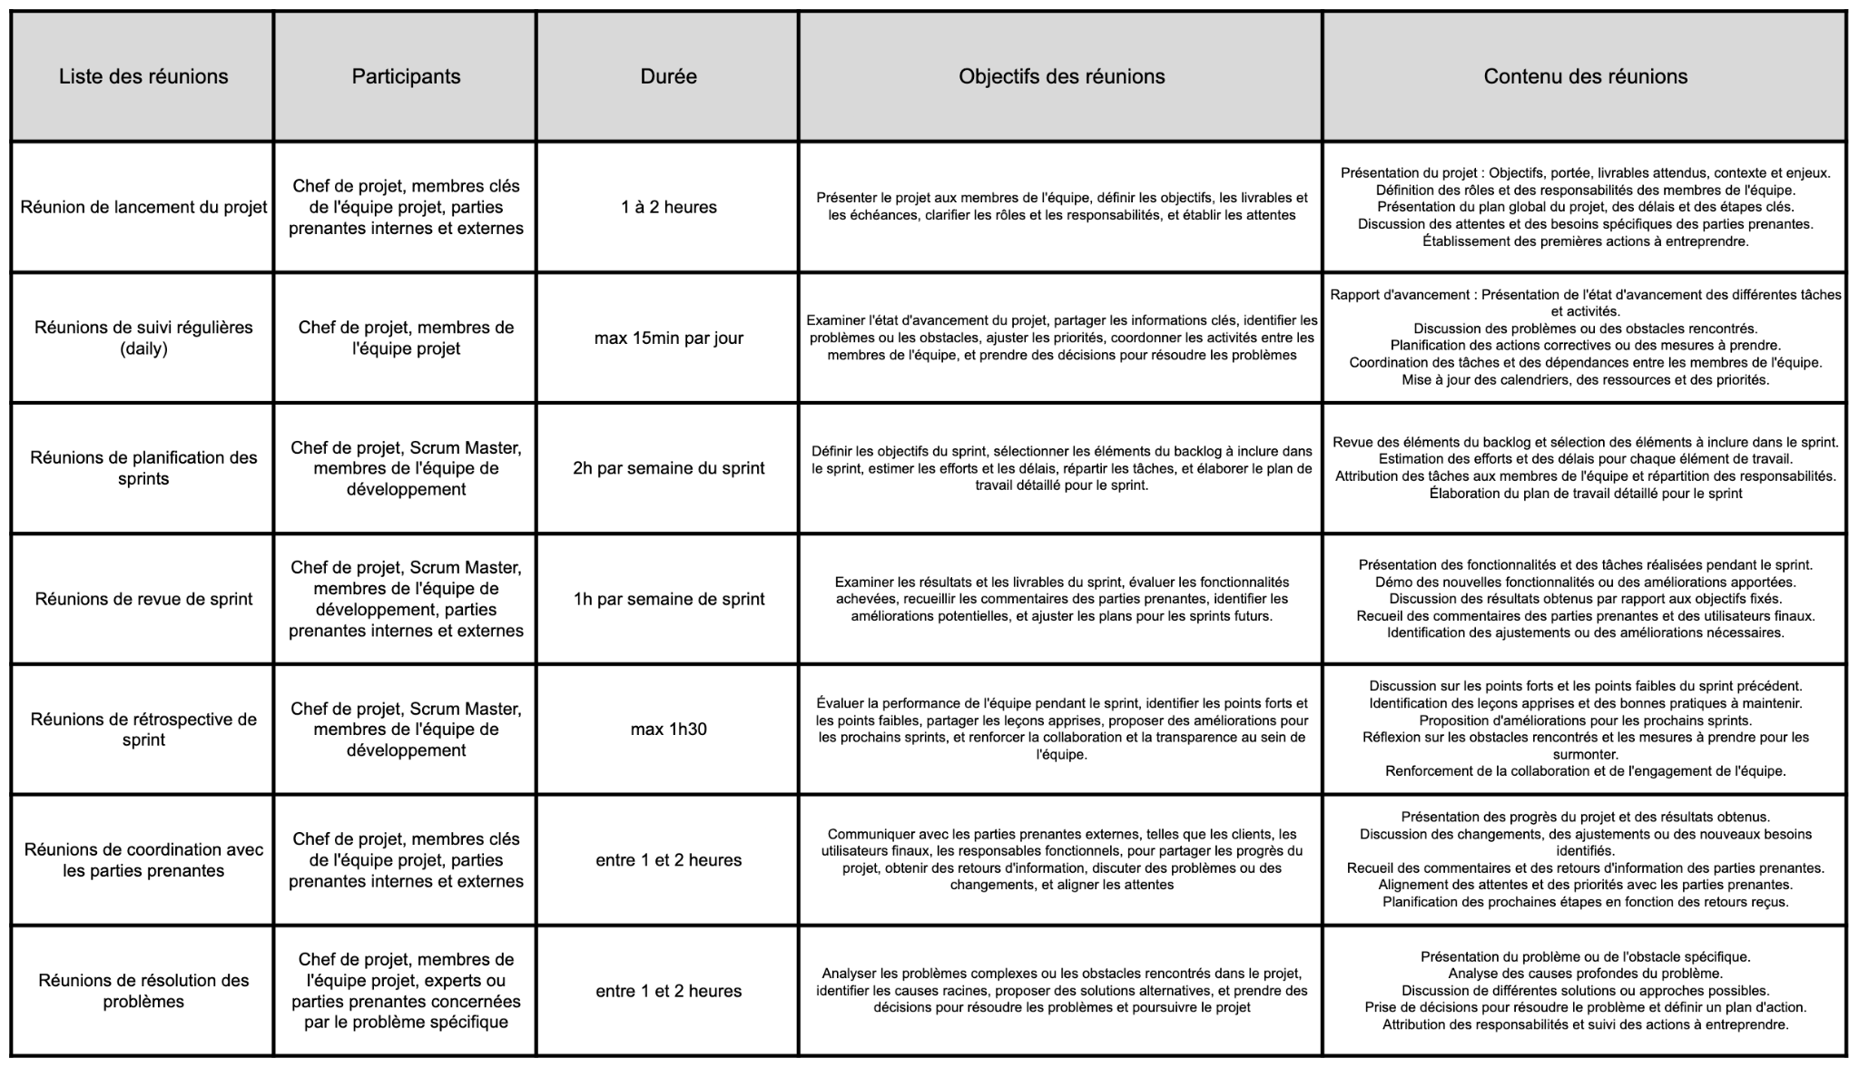

Slide 16
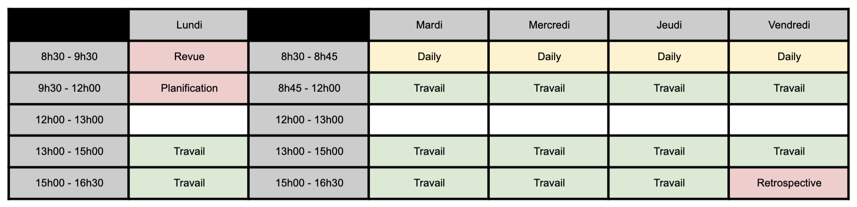
Le planning

Slide 17
Plan de montée en compétence
Améliorer les facultés
Permettre de déléguer
Créer de la confiance

Slide 18
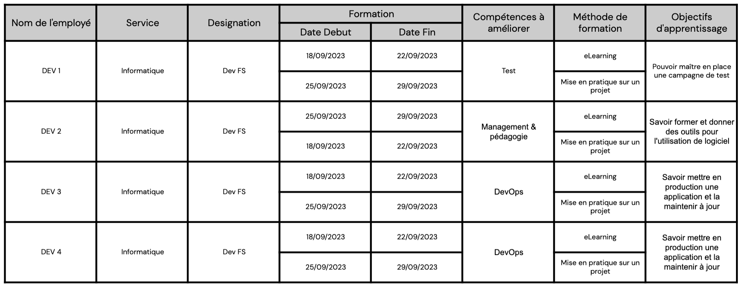

Slide 19
Le diagramme de Gantt
Macro-planning
Répartition des tâches

Slide 20
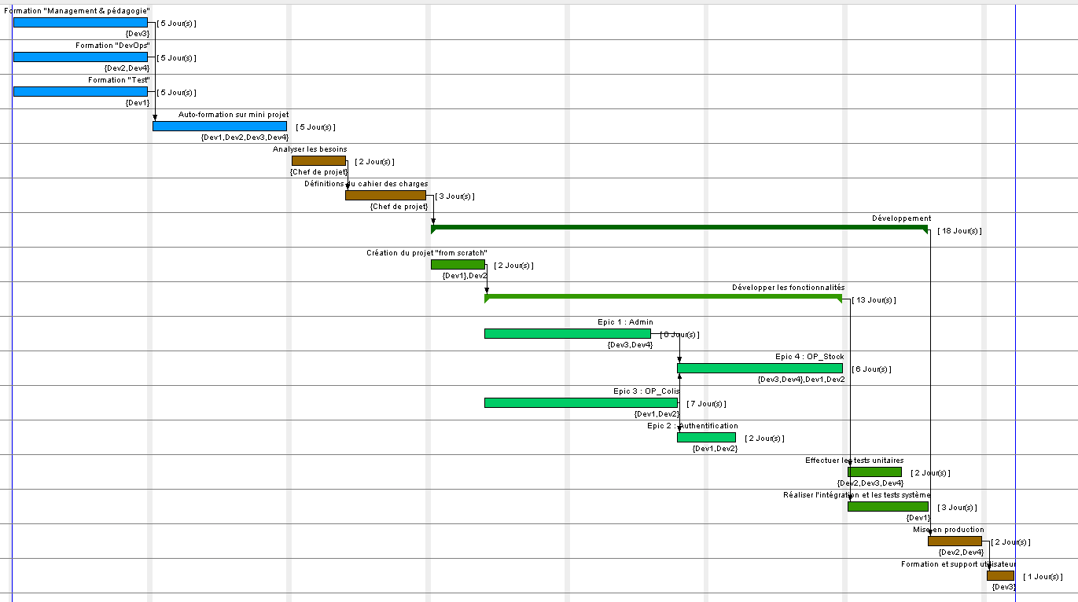

Slide 21
Les chiffres

Slide 22
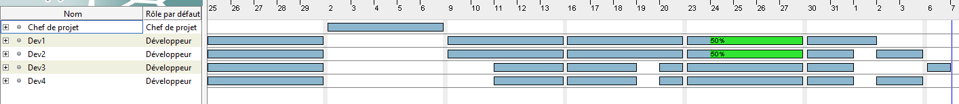
Temps de travail

Slide 23
Ressources
Le matériel
Les déplacements
Le logement

Slide 24
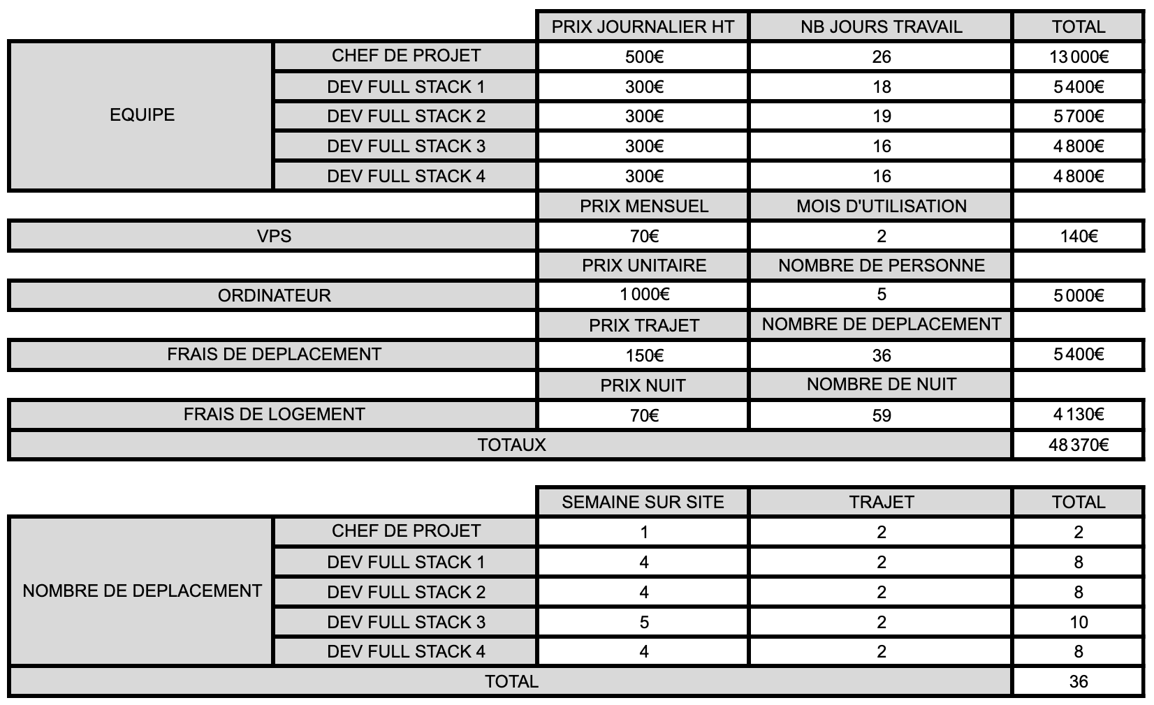

Slide 25
48 370€
LE BUDGET TOTAL

Slide 26
26 jours
DURÉE DU PROJET

Slide 27
Merci pour l’écoute !
Des questions ?

